Slide 1


Final Project
Kelompok 16
FULLSTACK INTENSIVE BOOTCAMP
Data Analyst

Slide 2




Our Team
Muhammad Tamam Setia
Devina Ellysia Alfiany
Muhammad Syauqirrahman Kancana
Taufik Yasir Sukarda

Slide 3

Our Mentor
Kak Rifki

Slide 4
Table of Content
Final Project SQL
Overview
Business Questions
Results
Final Project Python
Overview
Results
Final Project Data Visualization
Overview
Business Questions
Results

Slide 5
Final Project SQL

Slide 6
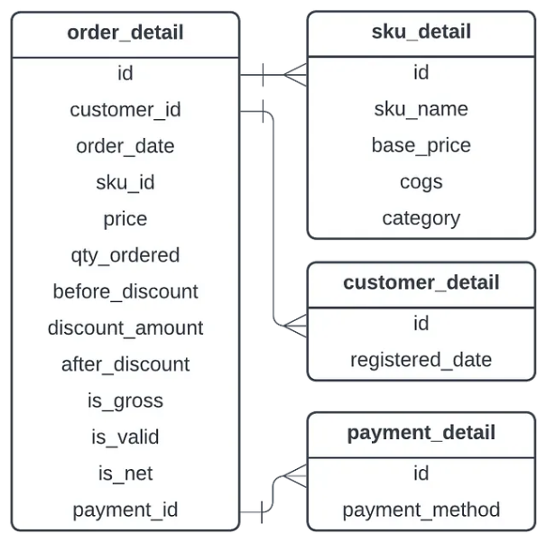
Overview
The data used is data from Kaggle: Pakistan's Largest E-Commerce Dataset with some changes to make it easier to practice using sql. The price listed has been converted 1 Rupee equals IDR 58.
Image source: Medium Ferry Andhika

Slide 7
Business Questions
Selama transaksi yang terjadi selama 2021, pada bulan apa total nilai transaksi (after_discount) paling besar? Gunakan is_valid = 1 untuk memfilter data transaksi.
Selama transaksi yang terjadi selama 2021, pada bulan apa total jumlah pelanggan (unique), total order (unique) dan total jumlah kuantitas produk paling banyak? Gunakan is_valid = 1 untuk memfilter data transaksi.
Selama transaksi yang terjadi selama 2022, kategori apa yang menghasilkan nilai transaksi paling besar? Gunakan is_valid = 1 untuk memfilter data transaksi.
Bandingkan nilai transaksi dari masing-masing kategori pada tahun 2021 dengan 2022. Sebutkan kategori apa saja yang mengalami peningkatan dan kategori apa yang mengalami penurunan nilai transaksi dari tahun 2021 ke 2022. Gunakan is_valid = 1 untuk memfilter data transaksi.
Tampilkan Top 10 sku_name (beserta kategorinya) berdasarkan nilai transaksi yang terjadi selama tahun 2022. Tampilkan juga total jumlah pelanggan (unique), total order (unique) dan total jumlah kuantitas. Gunakan is_valid = 1 untuk memfilter data transaksi.
Tampilkan top 5 metode pembayaran yang paling populer digunakan selama 2022 (berdasarkan total unique order). Gunakan is_valid = 1 untuk memfilter data transaksi.
Urutkan dari ke-5 produk ini berdasarkan nilai transaksinya. Gunakan is_valid = 1 untuk memfilter data transaksi.
Samsung
Apple
Sony
Huawei
Lenovo
Seperti pertanyaan no. 3, buatlah perbandingan dari nilai profit tahun 2021 dan 2022 pada tiap kategori. Kemudian buatlah selisih % perbedaan profit antara 2021 dengan 2022 (profit = after_discount - (cogs*qty_ordered)). Gunakan is_valid = 1 untuk memfilter data transaksi.
Tampilkan top 5 SKU dengan kontribusi profit paling tinggi di tahun 2022 berdasarkan kategori paling besar pertumbuhan profit dari 2021 ke 2022 (berdasarkan hasil no 8). Gunakan is_valid = 1 untuk memfilter data transaksi.
Tampilkan jumlah unique order yang menggunakan top 5 metode pembayaran (soal no 6) berdasarkan kategori produk selama tahun 2022. Gunakan is_valid = 1 untuk memfilter data transaksi.

Slide 8
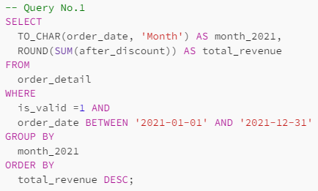
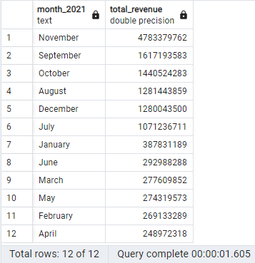
Results
1. Total revenue by month in 2021

Slide 9
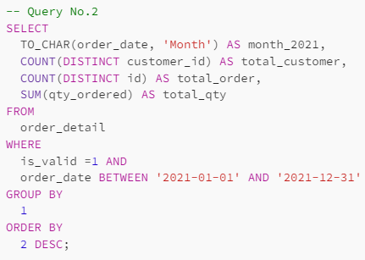
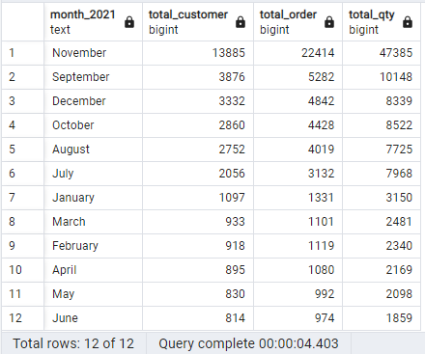
Results
2. Total of Customers, Orders, and Quantity, by month in 2021

Slide 10
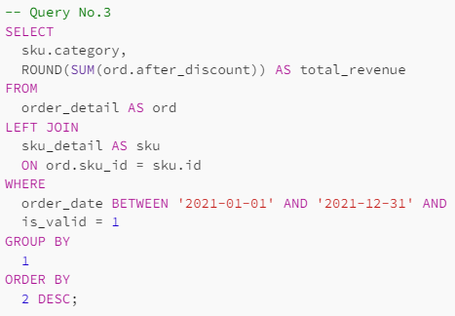
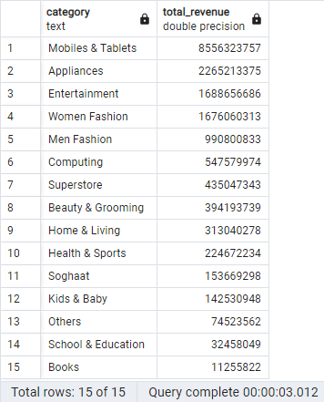
Results
3. Category with the Biggest Income every Month in 2022

Slide 11
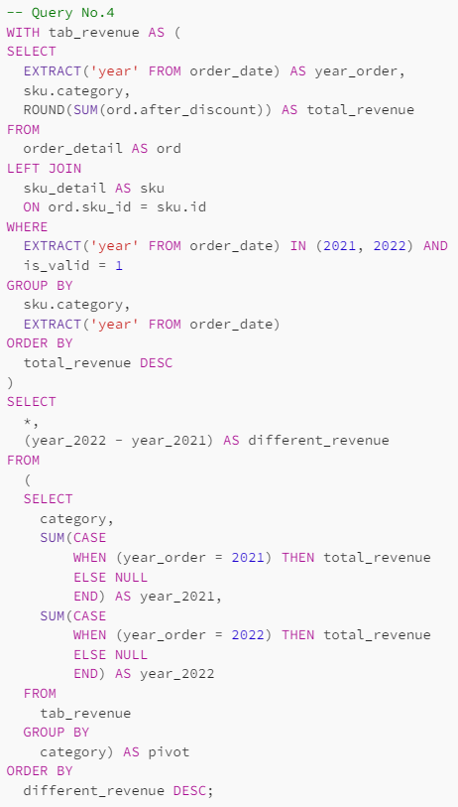
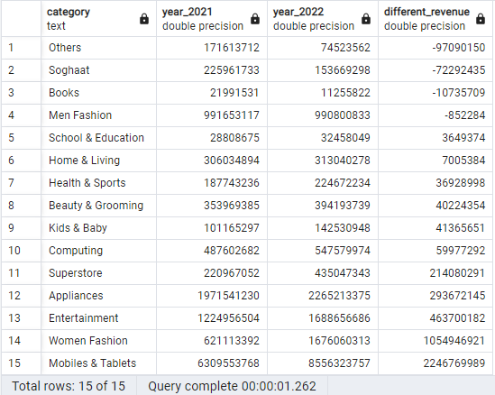
Results
4. Comparison of Monthly Income in 2021 and 2022, for Each Product Category

Slide 12
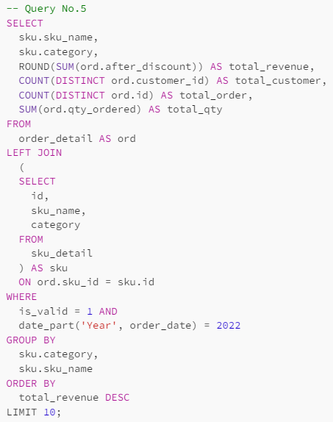
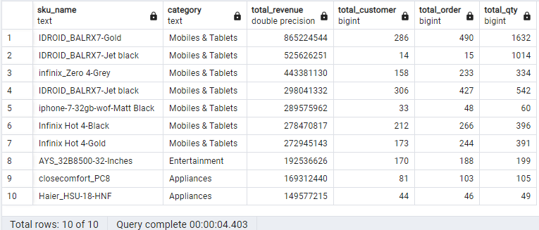
Results
5. Top 10 sku_name Based on Revenue Value in 2022

Slide 13
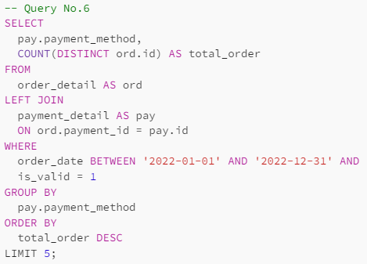
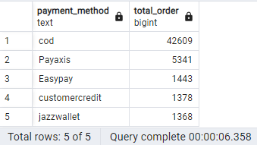
Results
6. Top 5 Payment Methods in 2022

Slide 14
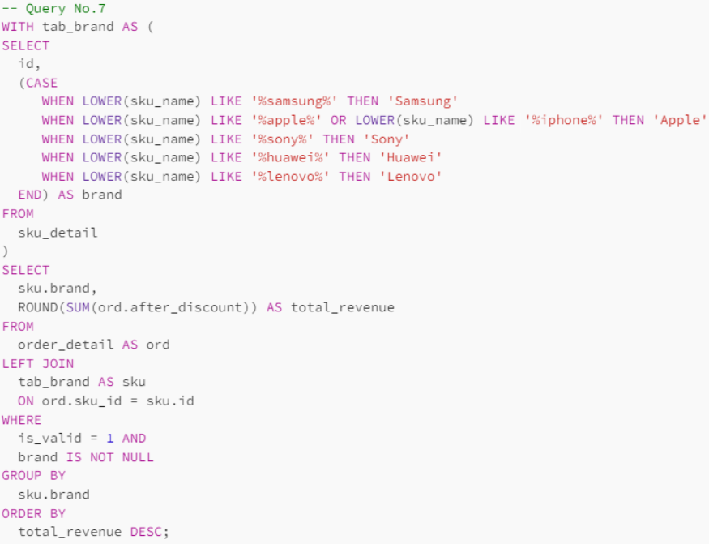
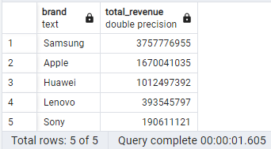
Results
7. Top 5 Products based on revenue value

Slide 15
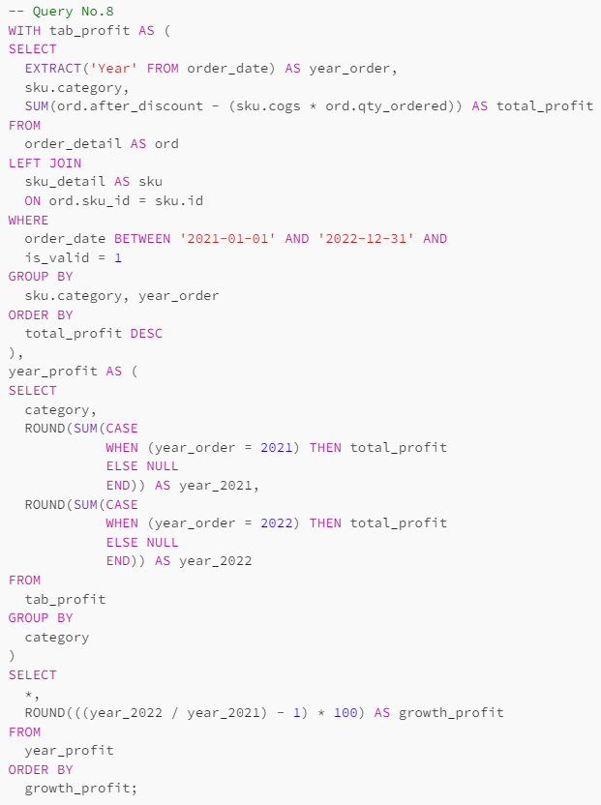
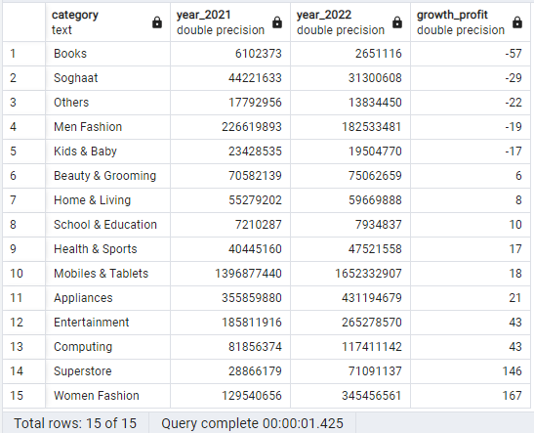
Results
8. Comparison of Profit Value in 2021 and 2022 for Each Category in Percentage Form

Slide 16
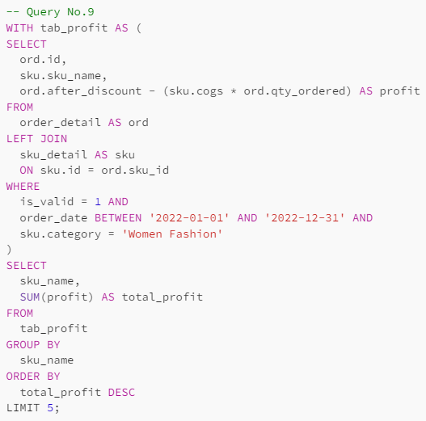
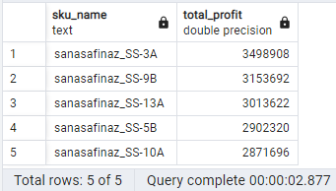
Results
9. Top 5 SKUs with the Highest Profit Contribution in 2022

Slide 17
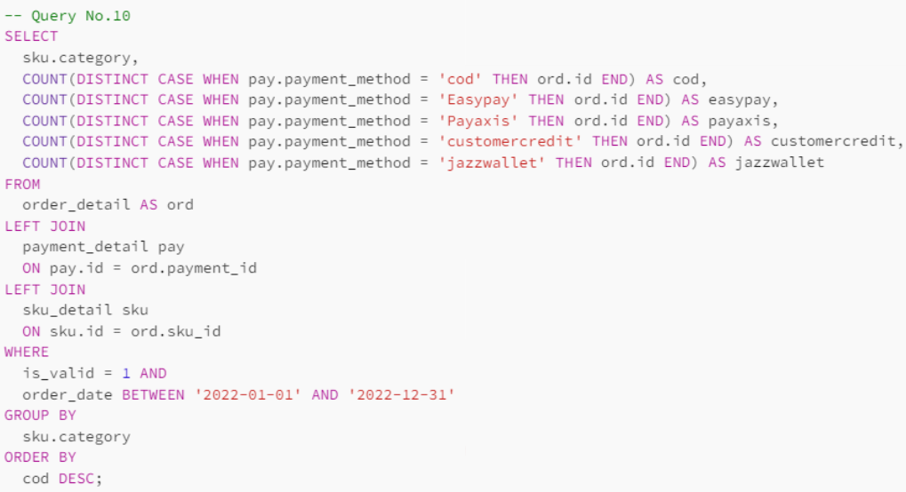
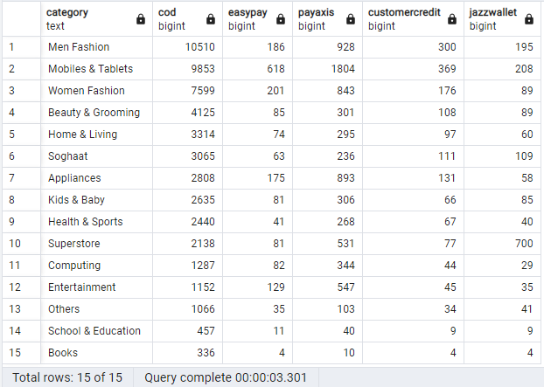
Results
10. Total of Unique Order Top 5 Payment Methods in Each Product Category, 2022

Slide 18
Final Project Python

Slide 19
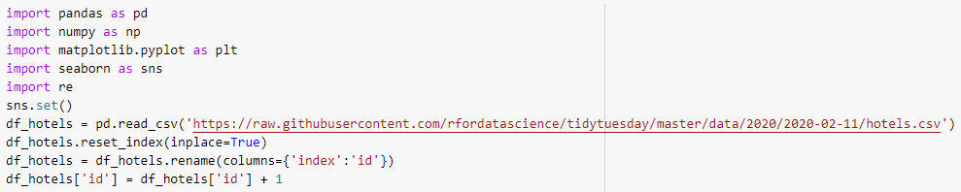
Overview
Data yang digunakan adalah Hotel Booking Demand dari Jurnal Internasional milik Antonio. N, de Almeida. A, dan Nunes. L
pengerjaan diawali dengan import library python yang kita butuhkan dalam proses pengerjaan
kemudian menggunakan libarary pandas untuk input data

Slide 20
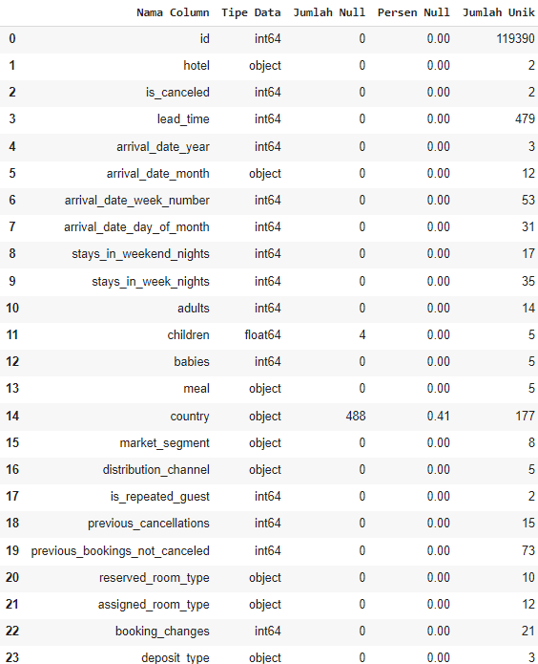
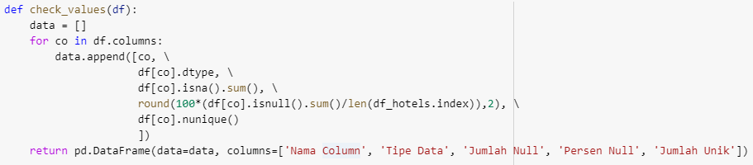
Results
Nomor 1
Buatlah fungsi dengan : 1argumen berupa dataframe untuk mengecek data type, untuk mengecek jumlah null value, untuk mengecek percent null value, serta jumlah unique value tiap kolom yang ada di sebuah dataframe

Slide 21
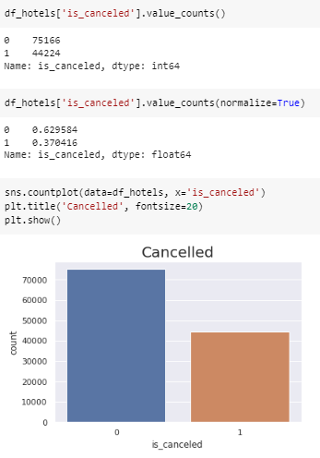
Results
Nomor 2
Ada berapa berapa jumlah pengunjung yang membatalkan reservasi dan yang tidak? Dan dari jumlah tersebut buatlah kesimpulan mengenai proporsisi masing-masing!

Slide 22
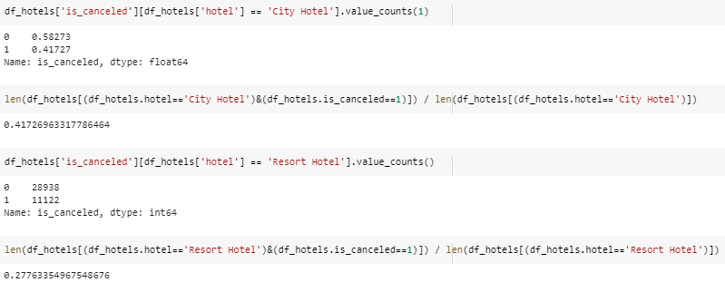
Results
Nomor 3
A. Untuk "City Hotel", berapa persen reservasi yang dibatalkan?
B. Untuk "Resort Hotel", berapa persen reservasi yang dibatalkan?
Di hotel jenis apa ditemukan proporsi reservasi yang dibatalkan lebih besar?

Slide 23

Results
Nomor 4
Lakukan filter sehingga hanya menampilkan data pengunjung yang tidak membatalkan reservasi. Dan simpan hasilnya dalam variabel df_checkout.

Slide 24
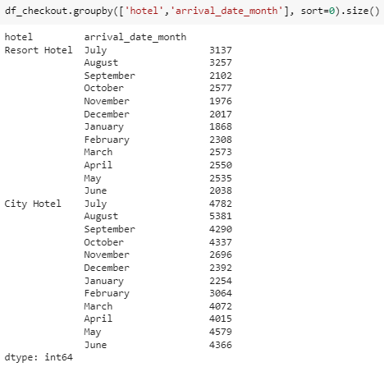
Results
5A
Nomor 5
A. Tampilkan jumlah reservasi tiap bulan kedatangan untuk masing-masing jenis hotel.
B. Lalu di bulan apa terdapat reservasi yang paling banyak di masing-masing jenis hotel? Buatlah kesimpulan apakah trennya sama di kedua jenis hotel?
C. Lakukan seperti point B namun dengan nama bulan yang sudah di-mapping menjadi bulan dalam angka

Slide 25
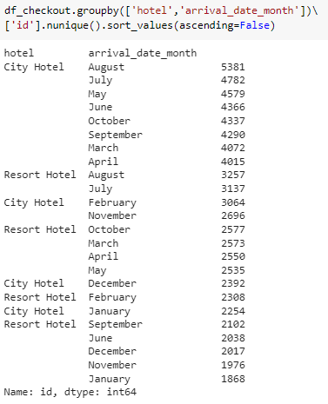
Results
5B
Nomor 5
A. Tampilkan jumlah reservasi tiap bulan kedatangan untuk masing-masing jenis hotel.
B. Lalu di bulan apa terdapat reservasi yang paling banyak di masing-masing jenis hotel? Buatlah kesimpulan apakah trennya sama di kedua jenis hotel?
C. Lakukan seperti point B namun dengan nama bulan yang sudah di-mapping menjadi bulan dalam angka

Slide 26
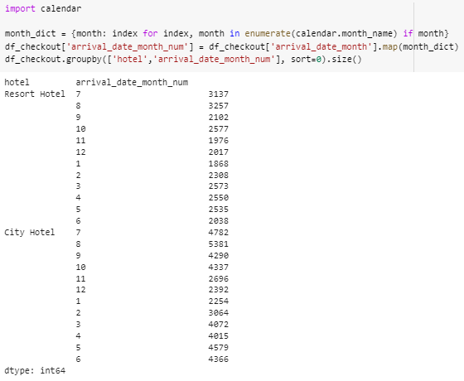
Results
5C
Nomor 5
A. Tampilkan jumlah reservasi tiap bulan kedatangan untuk masing-masing jenis hotel.
B. Lalu di bulan apa terdapat reservasi yang paling banyak di masing-masing jenis hotel? Buatlah kesimpulan apakah trennya sama di kedua jenis hotel?
C. Lakukan seperti point B namun dengan nama bulan yang sudah di-mapping menjadi bulan dalam angka

Slide 27
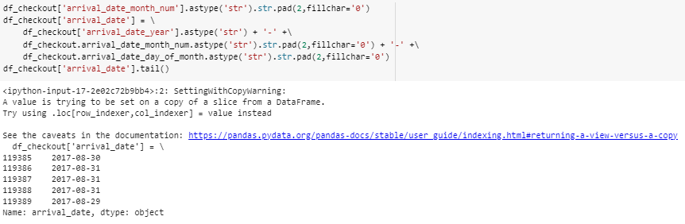
Results
Nomor 6
A. Buat sebuah kolom baru bernama `arrival_date` yang berisi info lengkap tentang tahun, bulan, dan tanggal kedatangan.
B. Ubah kolom menjadi tipe datetime.
Hint: gabungkan tahun, bulan, dan tanggal menjadi format `yyyy-mm-dd`

Slide 28
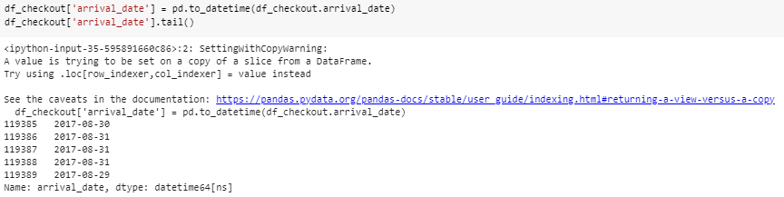
Results
Nomor 6
A. Buat sebuah kolom baru bernama `arrival_date` yang berisi info lengkap tentang tahun, bulan, dan tanggal kedatangan.
B. Ubah kolom menjadi tipe datetime.
Hint: gabungkan tahun, bulan, dan tanggal menjadi format `yyyy-mm-dd`

Slide 29
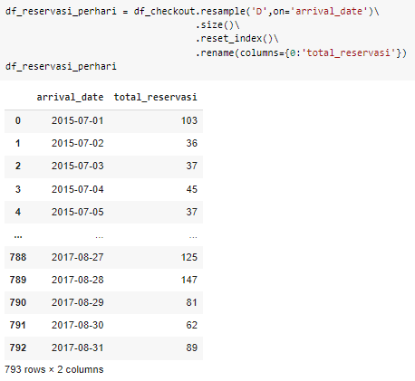
Results
Nomor 7
Mari kita bermain dengan time-series data menggunakan kolom `arrival_date`.
Buat dataframe yang menunjukkan sbb:
total reservasi harian (`df_reservasi_perhari`)
> **(!) Stop and think!**
> Apa perbedaan data yang ditunjukkan oleh `df_reservasi_perhari` dan `df_avg_reservasi_harian`?

Slide 30
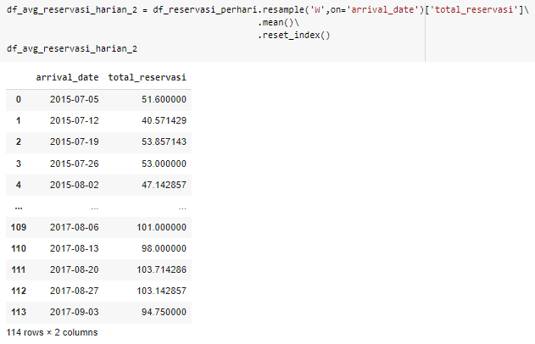
Results
Nomor 7
Mari kita bermain dengan time-series data menggunakan kolom `arrival_date`.
Buat dataframe yang menunjukkan sbb:
rata-rata reservasi harian di tiap minggu (`df_avg_reservasi_harian`)
> **(!) Stop and think!**
> Apa perbedaan data yang ditunjukkan oleh `df_reservasi_perhari` dan `df_avg_reservasi_harian`?

Slide 31
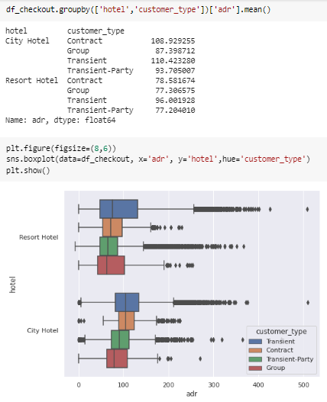
Results
Nomor 8
A. Berapa rata-rata ADR berdasarkan jenis hotel dan jenis customer (`customer_type`)?
B. Jenis customer mana yang memiliki ADR paling besar di masing-masing jenis hotel?

Slide 32
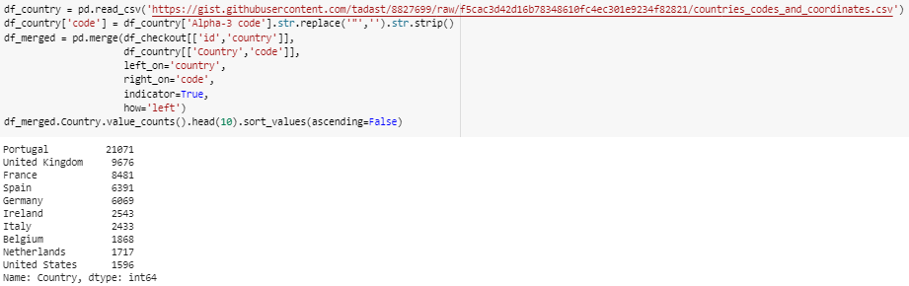
Results
Nomor 9 (Bonus)
Dengan menggunakan dataframe `df_country` yang berisi informasi nama negara dan kode negaranya,
**Tampilkan** 10 negara dengan jumlah booking terbesar!

Slide 33
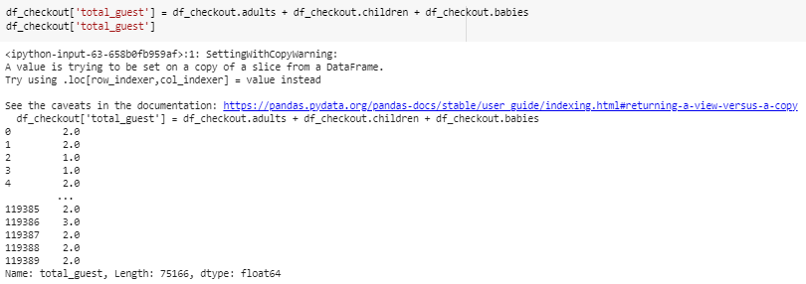
Results
Nomor 10 (Bonus)
A. Berapa banyak tamu yang menginap untuk tiap reservasi?
B. Berdasarkan dataset, berapa jumlah tamu paling banyak? Tampilkan juga baris data reservasi yang memiliki jumlah tamu paling banyak.

Slide 34
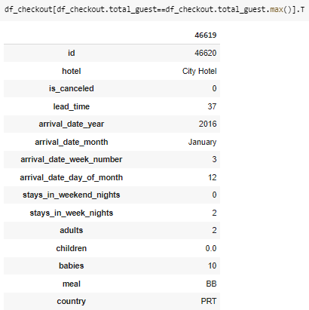
Results
Nomor 10 (Bonus)
A. Berapa banyak tamu yang menginap untuk tiap reservasi?
B. Berdasarkan dataset, berapa jumlah tamu paling banyak? Tampilkan juga baris data reservasi yang memiliki jumlah tamu paling banyak.

Slide 35
Final Project Data Visualization

Slide 36
Overview
Data yang digunakan adalah Hotel Booking Demand dari Jurnal Internasional milik Antonio. N, de Almeida. A, dan Nunes. L, dataset yang sudah cleaned dapat diakses di sini.

Slide 37
Business Questions
Berapa total booking yang dibuat di masing-masing jenis hotel? Lebih banyak di hotel jenis yang telah terbooking apa? Jelaskan insight apa yang di dapat dari visualisasi tersebut.
Tunjukkan visualisasi yang membandingkan jumlah booking oleh turis lokal (local market, asal negara Portugal) dan booking oleh turis inbound (inbound tourism, asal dari negara lain). Dari mana booking paling banyak berasal? Jelaskan insight apa yang di dapat dari visualisasi tersebut.
Bagaimana pola ADR di tiap jenis hotel berdasarkan rata-rata ADR di tiap minggu? Apakah di kedua jenis hotel rata-rata ADR naik dan turun di periode (minggu/bulan/musim) yang sama? Jelaskan insight apa yang di dapat dari visualisasi tersebut.
Bagaimana cancellation rate dari masing-masing jenis hotel di tiap bulan? Hotel jenis apa yang memiliki cancellation rate paling tinggi? Jelaskan insight apa yang di dapat dari visualisasi tersebut.
Berapa jumlah cancelled bookings untuk masing-masing jenis market segment? Di market segment mana cancellation rate-nya paling tinggi? Jelaskan insight apa yang di dapat dari visualisasi tersebut.
Hitung persentase total pengunjung hotel di benua Eropa! Jelaskan insight apa yang di dapat dari visualisasi tersebut.

Slide 38
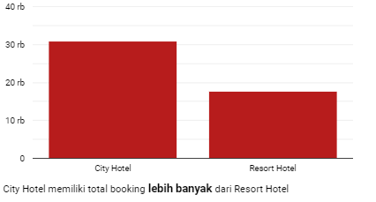
Results
Berapa total booking yang dibuat di masing-masing jenis hotel? Lebih banyak di hotel jenis yang telah terbooking apa? Jelaskan insight apa yang di dapat dari visualisasi tersebut.

Slide 39
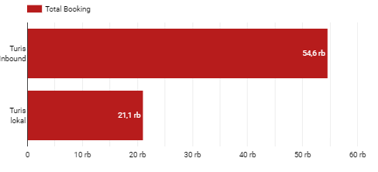
Results
Tunjukkan visualisasi yang membandingkan jumlah booking oleh turis lokal (local market, asal negara Portugal) dan booking oleh turis inbound (inbound tourism, asal dari negara lain). Dari mana booking paling banyak berasal? Jelaskan insight apa yang di dapat dari visualisasi tersebut.

Slide 40
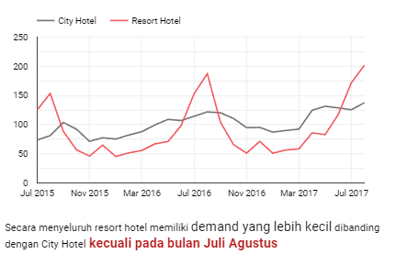
Results
Bagaimana pola ADR di tiap jenis hotel berdasarkan rata-rata ADR di tiap minggu? Apakah di kedua jenis hotel rata-rata ADR naik dan turun di periode (minggu/bulan/musim) yang sama? Jelaskan insight apa yang di dapat dari visualisasi tersebut.

Slide 41
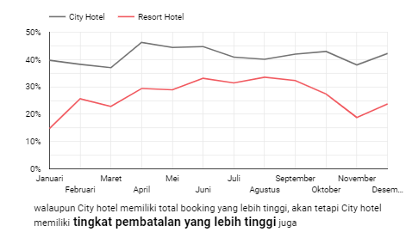
Results
Bagaimana cancellation rate dari masing-masing jenis hotel di tiap bulan? Hotel jenis apa yang memiliki cancellation rate paling tinggi? Jelaskan insight apa yang di dapat dari visualisasi tersebut.

Slide 42
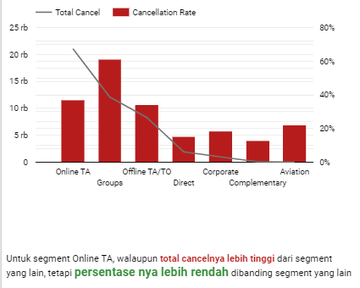
Results
Berapa jumlah cancelled bookings untuk masing-masing jenis market segment? Di market segment mana cancellation rate-nya paling tinggi? Jelaskan insight apa yang di dapat dari visualisasi tersebut.

Slide 43
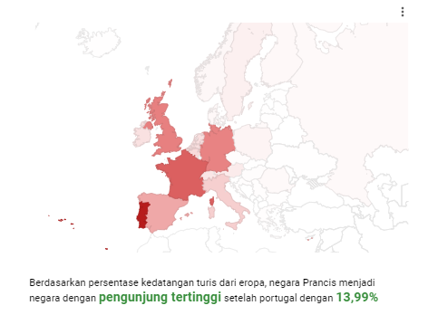
Results
Hitung persentase total pengunjung hotel di benua Eropa! Jelaskan insight apa yang di dapat dari visualisasi tersebut.

Slide 44
Results
https://lookerstudio.google.com/reporting/46d2584c-63bf-48e6-ae57-056b529e789c/page/JDgID

Slide 45
Thank You

